Slide 1
[TA 3-3]
Database and SQL
- Basics
빅데이터 프로그래밍 기초
박진수 교수
Big Data Institute,
Seoul National University

Slide 2

데이터베이스 시스템(Database Systems)

Slide 3

데이터베이스(Database)
∙ 데이터베이스: 체계화된 데이터의 모임(“the collection of data”). 작성된 목록으로써 여러 응용 시스템의 통합된 정보를 저장하여 운영할 수 있는 공용 데이터들의 묶음
- 여러 사람이 공유하고 사용할 목적으로 통합 관리되는 정보의 집합
- 논리적으로 연관된 하나 이상의 자료의 모음으로, 그 내용을 고도로 구조화함으로써 검색과 갱신의 효율화를 꾀한 것
- “몇 개의 자료 파일을 조직적으로 통합하여 자료 항목의 중복을 없애고 자료를 구조화하여 기억시켜 놓은 자료의 집합체”

Slide 4
데이터베이스(Database)
∙ 데이터베이스의 장점
- 데이터 중복(Data redundancy) 최소화
- 데이터 공유
- 일관성(consistency), 무결성(integrity), 보안성(security) 유지
- 최신 데이터 유지
- 데이터의 표준화(standardization)
- 용이한 데이터 접근
- 데이터 저장공간 절약

Slide 5
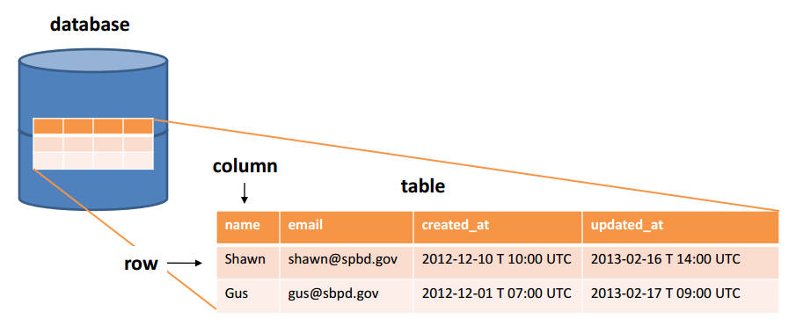
관계형 데이터베이스(Relational Database)
∙ 관계형 데이터베이스(RDB): 데이터를 표(table)로 표현하는 형식의 데이터베이스
- 1970년 커드(codd)가 제시한 데이터 관계형 모델에 기반한 키(key)와 값(value)들의 간단한 관계를 테이블화 시킨 매우 간단한 데이터베이스
- 데이터를 표를 이용해 구조화하고, 그들 간의 관계(relationship)를 바탕으로 서로를 연결(link)한다
- 그러한 “관계”들은 하나의 쿼리(query)로 여러 표에 산재한 정보를 불러오는 것을 가능케 한다

Slide 6
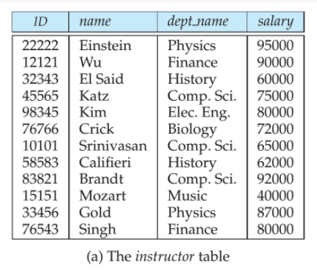
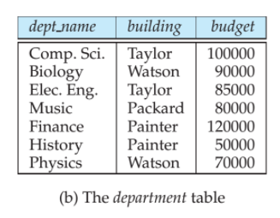
관계형 데이터베이스(Relational Database)
∙ 관계형 데이터베이스 예시 – 대학교 데이터베이스(University database)
- 교수자(instructor) 테이블
- 부서(department) 테이블

Slide 7
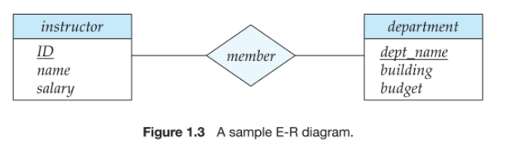
관계형 데이터베이스(Relational Database)
∙ 관계형 데이터베이스 예시 – 대학교 데이터베이스(University database)
- 관계를 나타내기 위한 E-R 다이어그램(Entity-Relationship Diagram)
- E-R 다이어그램: 개체(entities)와 개체들 간의 관계(relationships)를 바탕으로 데이터를 표현하는 방식
Entity
Relationship

Slide 8
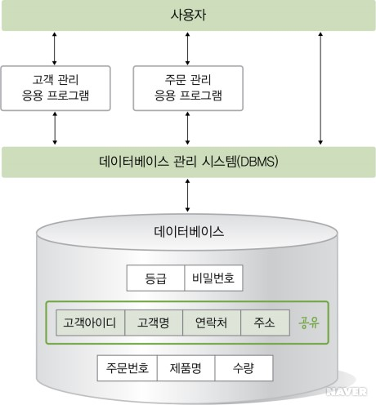
데이터베이스 관리 시스템(DBMS)
∙ 데이터베이스 관리 시스템: 데이터베이스를 관리하는데 필요한 데이터의 추가, 변경, 삭제, 검색 등의 기능을 집대성한 소프트웨어 패키지
- 데이터베이스에 존재하는 데이터의 검색/삽입/삭제/수정을 가능하게 하고, 모든 응용프로그램이 데이터베이스를 공유할 수 있게 한다
- DBMS의 주요 기능
■ 정의: 데이터베이스 구조를 정의하거나 수정할 수 있다
■ 조작: 데이터를 삽입/삭제/수정/검색하는 연산을 할 수 있다
■ 제어: 데이터를 항상 정확하고 안전하게 유지할 수 있다

Slide 9
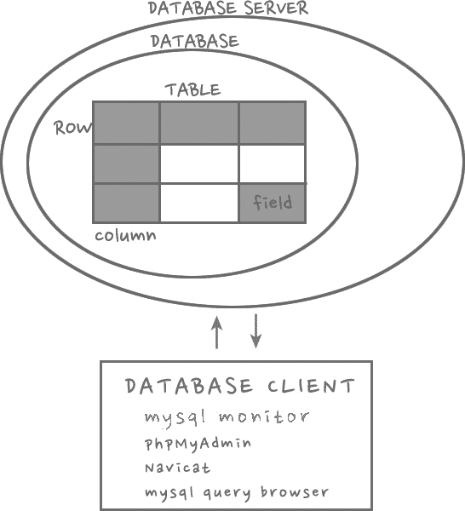
데이터베이스 관리 시스템(DBMS)
∙ 관계형 데이터베이스 관리시스템: 관계형 모델을 기반으로 하는 DBMS. 현재 상업적으로 사용되는 대부분의 DB는 RDB 모델을 기반으로 한다
- 마이크로소프트의 액세스(Access)와 MSSQL, 오라클의 오라클(Oracle)과 MySQL 등
- DB 내에 테이블들이 존재하고 테이블 내에 데이터가 존재

Slide 10
구조화 질의 언어(SQL)
∙ 구조화 질의 언어(Structured Query Language): 데이터베이스에서 데이터를 저장하거나 얻기 위해서 사용하는 표준 언어
- 데이터 정의 언어: 테이블과 인덱스 구조 등을 관리
■ CREATE: 테이블 등을 생성
■ DROP: 테이블 등을 삭제
- 데이터 조작 언어: 데이터 변경
■ INSERT: 데이터 삽입
■ DELETE: 행 삭제
■ SELECT: 검색 결과 집합의 취득
- 데이터 제어 언어: 데이터 작업 권한 등을 관리

Slide 11
MySQL 설치

Slide 12
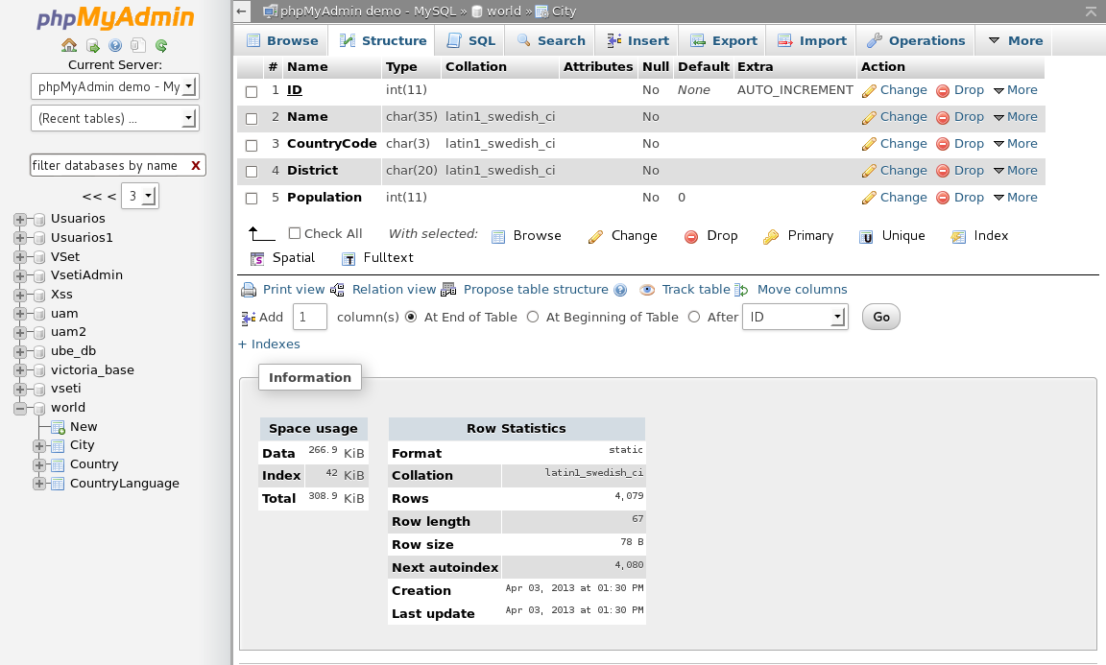

MySQL이란?
∙ MySQL: 세계에서 가장 많이 쓰이는 오픈 소스 관계형 데이터베이스 관리 시스템(RDBMS)
∙ 파이썬의 MySQL API를 활용하여 MySQL 데이터베이스에 접근할 수 있다(pymysql 등)

Slide 13
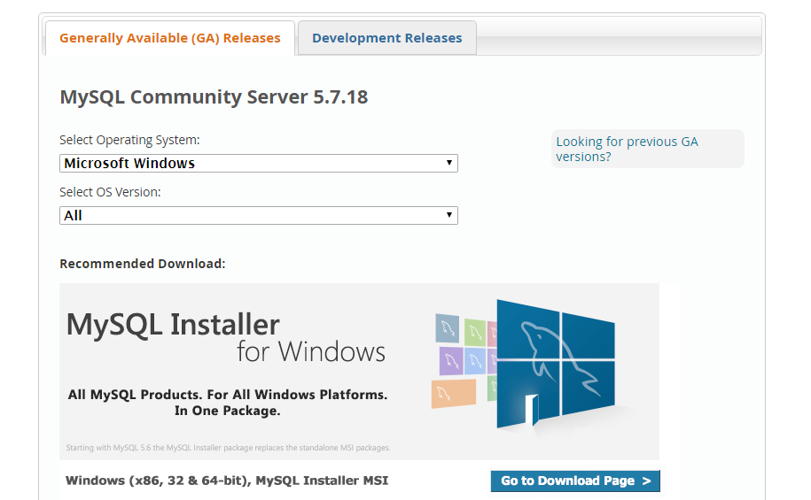
MySQL 설치(for Windows)
∙ MySQL 홈페이지에서 community version 다운로드 가능(무료)
- URL: https://dev.mysql.com/downloads/mysql/

Slide 14
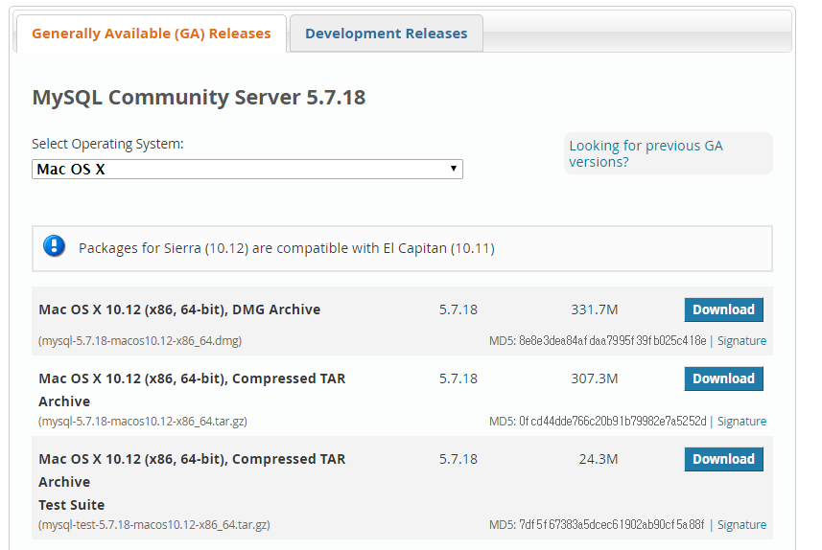
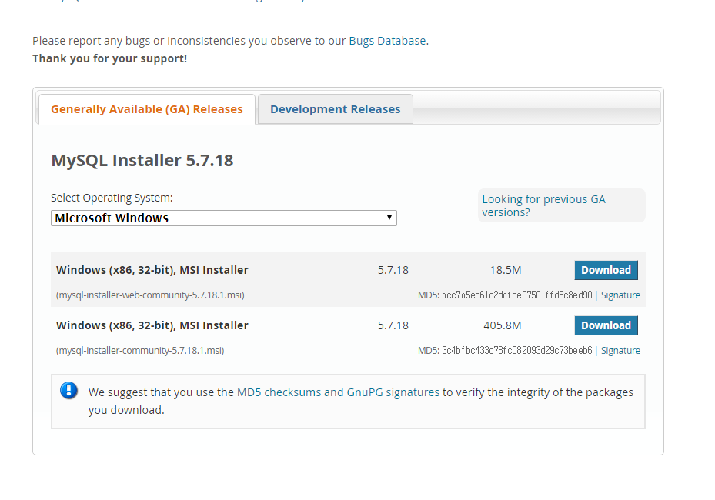
MySQL 설치(for Windows)
∙ MySQL 홈페이지에서 community version 다운로드 가능(무료)
- 운영체제와 비트수에 맞는 installer 다운로드

Slide 15
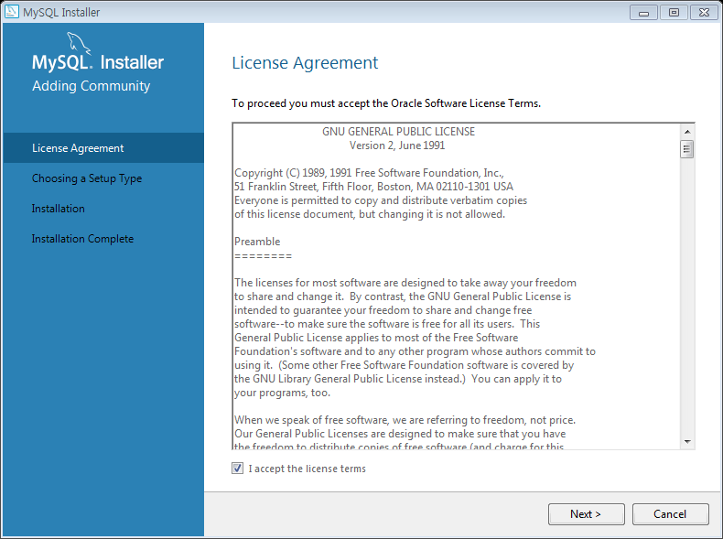
MySQL 설치(for Windows)
∙ 불린(Boolean) 타입

Slide 16
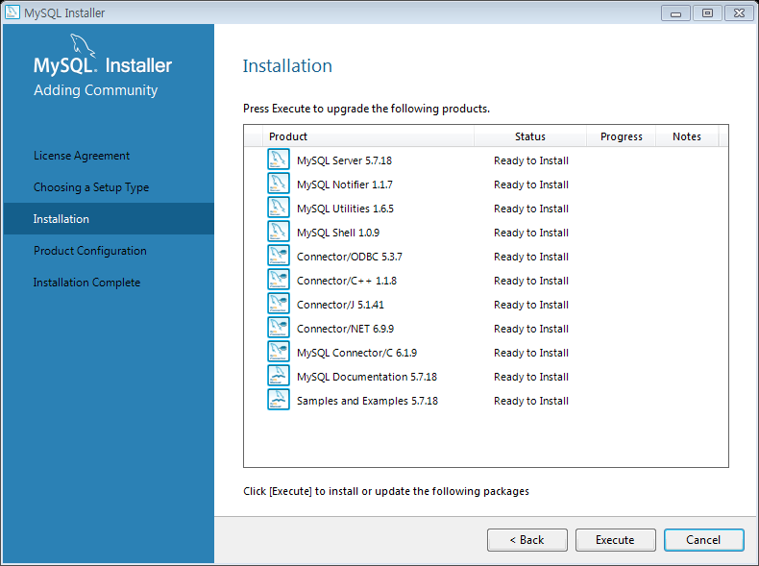
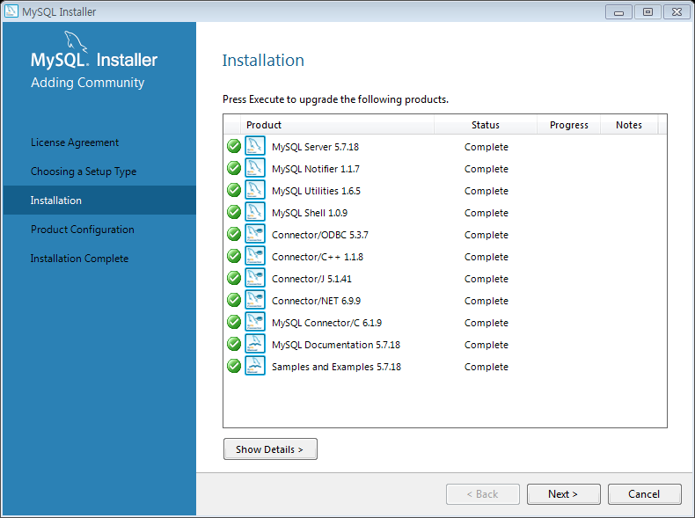
MySQL 설치(for Windows)
∙ 필요한 프로그램 설치
- 필수 프로그램: MySQL Server

Slide 17
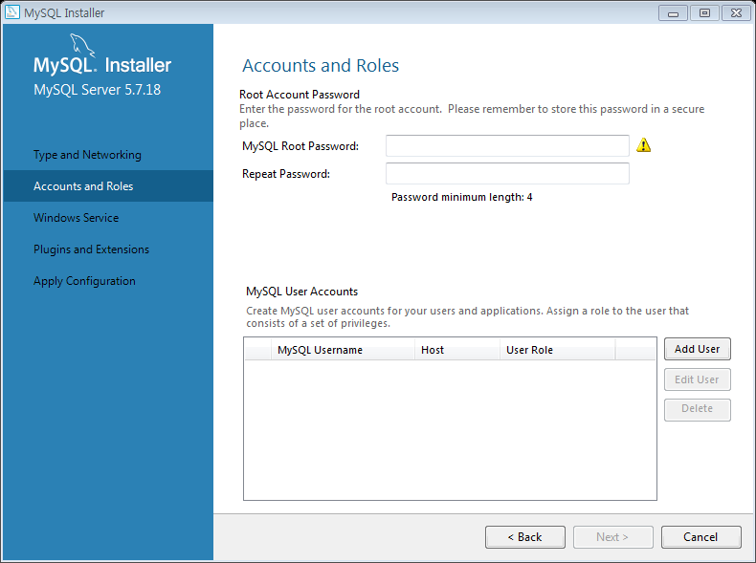
MySQL 설치(for Windows)
∙ Root 비밀번호 입력

Slide 18
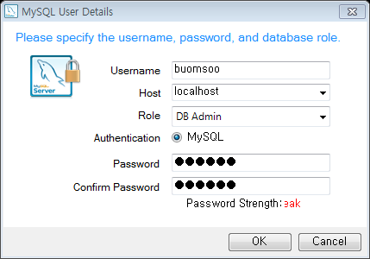
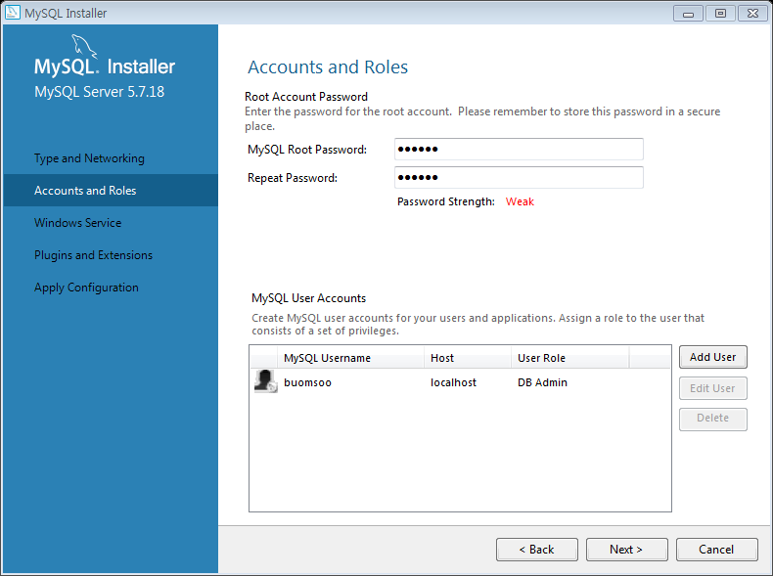
MySQL 설치(for Windows)
∙ 기타 사용자 등록(설치 후에도 수정 가능)

Slide 19
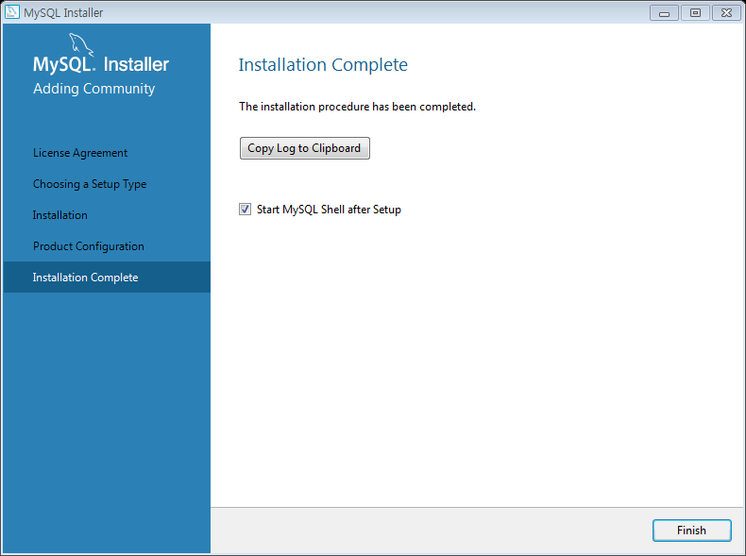
MySQL 설치(for Windows)
∙ 설치 완료

Slide 20
MySQL 설치하기(for MAC OSX)
∙ MySQL을 맥에 설치하기 위해서 우선 HomeBrew를 먼저 설치한다
- 터미널에 아래 명령어를 입력한다
> /usr/bin/ruby -e "$(curl -fsSL https://raw.githubusercontent.com/Homebrew/install/master/install)"
- 참고: https://brew.sh/index_ko.html
∙ HomeBrew는 Apple에서 번들로 제공되지 않는 다양한 패키지 관리를 지원한다
- 참고: https://github.com/helloheesu/SecretlyGreatly/wiki/%EB%A7%A5%EC%97%90%EC%84%9C-mysql-%EC%84%A4%EC%B9%98-%ED%9B%84-%ED%99%98%EA%B2%BD%EC%84%A4%EC%A0%95%ED%95%98%EA%B8%B0
- 영상: https://www.youtube.com/watch?v=xX9W5dmEpO0

Slide 21
MySQL 설치하기(for MAC OSX)
∙ brew 명령어를 이용해 MySQL을 설치한다
- 터미널에 아래 명령어를 입력한다
> brew install mysql
∙ MySQL 구동하기
- MySQL 시작
> mysql.server start
- Root 비밀번호 설정하기
> mysql_secure_installation

Slide 22
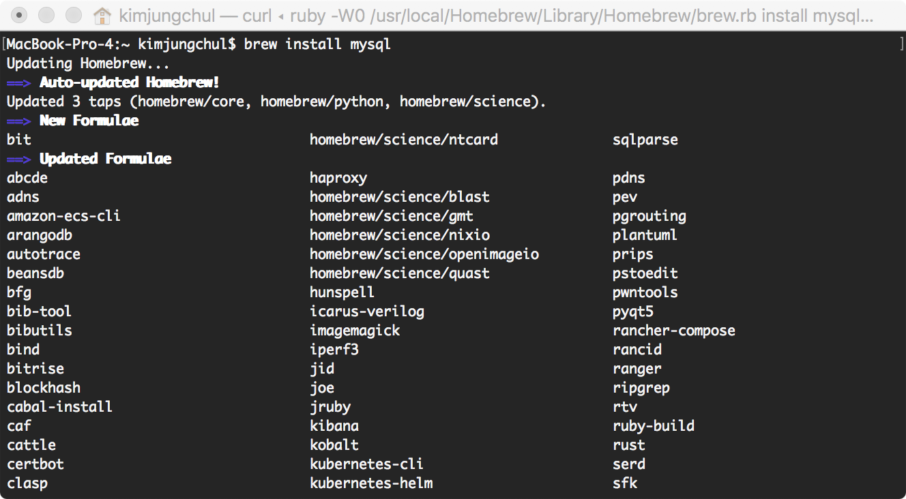
MySQL 설치하기(for MAC OSX)
∙ brew 명령어를 이용해 MySQL을 설치한다

Slide 23

SQL & MySQL basics

Slide 24
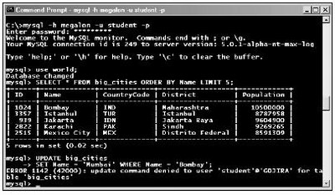
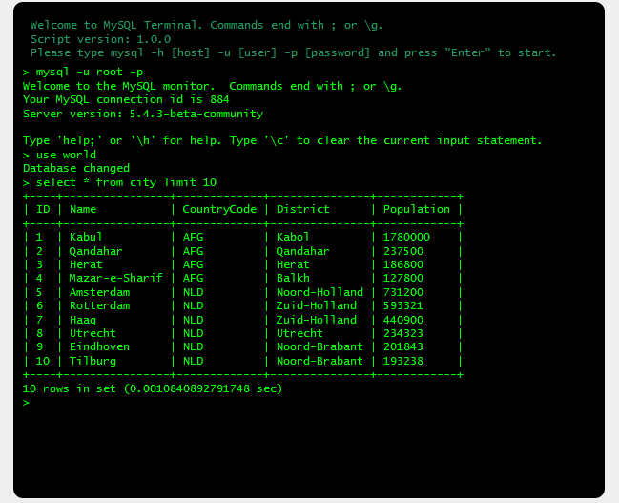
MySQL Monitor
∙ MySQL 서버의 번들로 제공되는 기본 프로그램
∙ 명령어 기반으로, 커맨드 라인 인터페이스를 활용하여 MySQL 데이터베이스를 이용할 수 있다
- GUI(Graphic User Interface)가 제공되지 않는다는 단점이 있다

Slide 25
MySQL Monitor
∙ MySQL Monitor에 접속하기
- 커맨드 라인에 아래와 같이 입력한다
> mysql –u[아이디] –p
Enter password:[비밀번호 입력]
- 사용자를 따로 생성하지 않았으면 아이디는 ‘root’(superuser)를 사용한다
■ 비밀번호는 설치하면서 설정 → 꼭 기억해 둔다!
- 커맨드 라인에서 MySQL이 실행이 안될 경우:
■ 환경변수 설정을 확인해 본다(MySQL이 설치된 디렉토리)

Slide 26
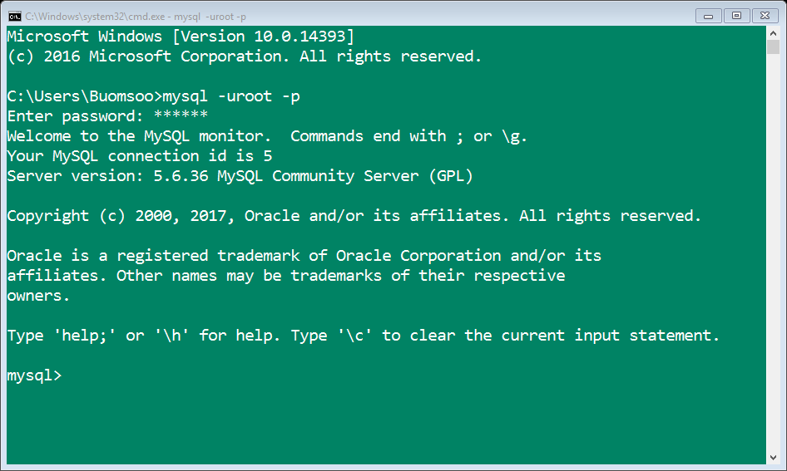
MySQL Monitor
∙ MySQL Monitor에 접속하기

Slide 27
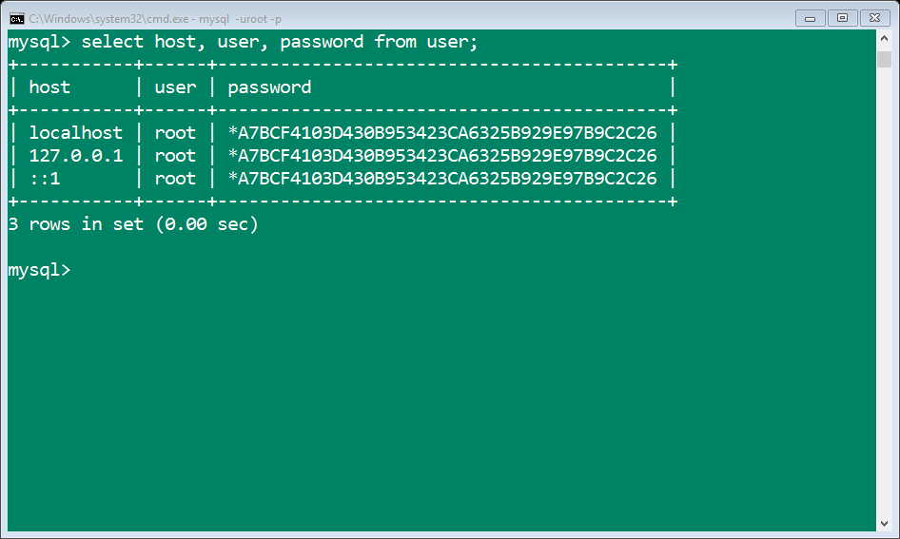
사용자 관리하기
∙ 현재 사용자 목록 조회하기
- root 사용자로 접속 후 아래 명령어 입력
> use mysql;
> select host, user, password from user;

Slide 28
사용자 관리하기
∙ 새로운 사용자 생성하기
- ID 와 PASSWORD로 식별되는 사용자 생성
> CREATE USER ‘[사용자 ID]’@LOCALHOST IDENTIFIED BY ‘[비밀번호]’
- 권한 부여하기
> GRANT ALL PRIVILEGES ON *.* TO ‘[사용자 이름]'@'localhost'
WITH GRANT OPTION;
- TODO: 사용자를 자유롭게 새로이 생성해 본다
■ 예시: ID는 ‘buomsoo’, 비밀번호는 ‘12345’인 사용자 생성

Slide 29
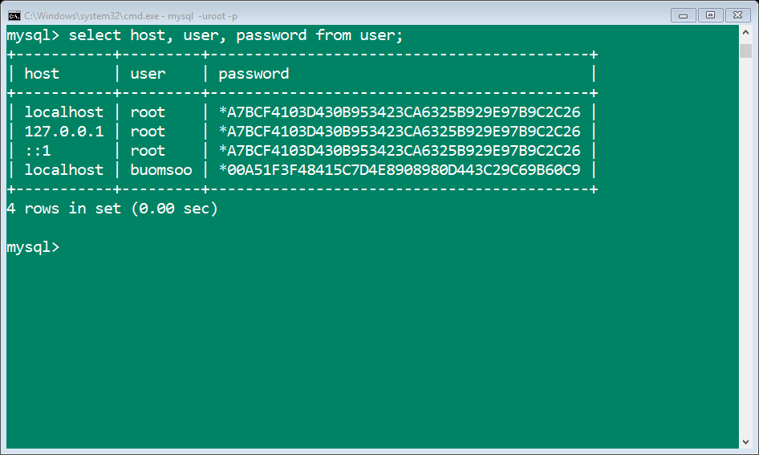
사용자 관리하기
∙ 새로운 사용자 생성하기
- ID 와 PASSWORD로 식별되는 사용자 생성

Slide 30
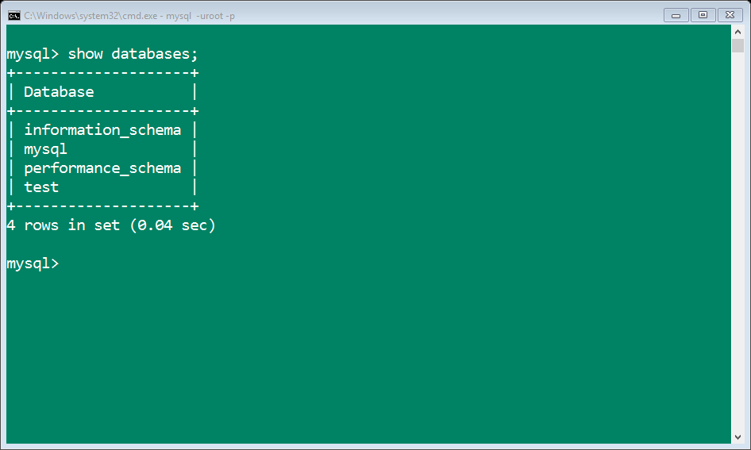
데이터베이스 관리하기
∙ 현재 DBMS에 존재하는 데이터베이스 조회하기
> SHOW DATABASES;
현재 시스템 내의
데이터베이스 목록

Slide 31
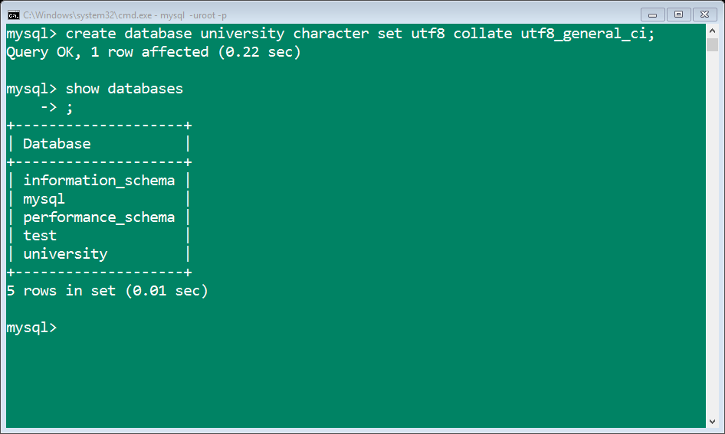
데이터베이스 관리하기
∙ 새로운 데이터베이스 생성하기
> CREATE DATABASE [데이터베이스 이름] CHARACTER SET utf8
COLLATE utf8_general_ci;
- TODO: ‘university’ 데이터베이스를 생성해 본다

Slide 32
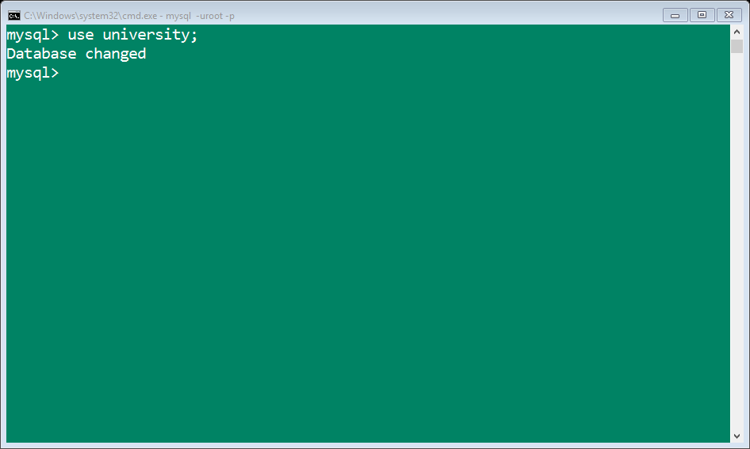
데이터베이스 관리하기
∙ 데이터베이스 선택(접근)하기
> USE [데이터베이스 이름];
- TODO: ‘university’ 데이터베이스를 선택한다

Slide 33
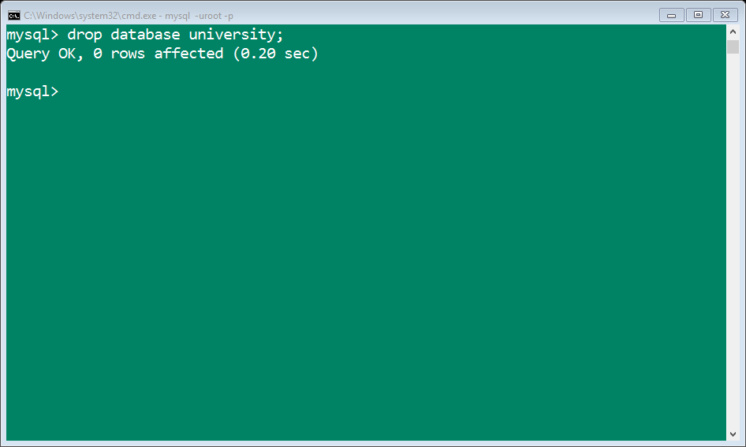
데이터베이스 관리하기
∙ 데이터베이스 삭제하기
> DROP DATABASE [데이터베이스 이름];
- TODO: ‘university’ 데이터베이스를 삭제한다

Slide 34
테이블 관리하기
∙ 새로운 테이블 생성하기
> CREATE TABLE `[테이블 이름]`(
`[컬럼1 이름]` [컬럼1 데이터 타입],
…
`[컬럼n 이름]` [컬럼n 데이터 타입],
) ENGINE = innodb;
- TODO: ‘university’ 데이터베이스를 다시 생성하고 ‘student’ 테이블을 생성해 본다
■ 컬럼1: 이름은 ‘name’, 데이터 타입은 ‘varchar(20)’
■ 컬럼2: 이름은 ‘id’, 데이터 타입은 ‘int(5)’
■ 컬럼3: 이름은 ‘department’, 데이터 타입은 ‘varchar(30)’
■ 컬럼4: 이름은 ‘birthday’, 데이터 타입은 ‘date’

Slide 35
테이블 관리하기
∙ 참고: 데이터 타입
타입 | 설명 | 예시
CHAR() | 고정 문자(0-255) | 성명
VARCHAR() | 가변 문자(0-65535) | 상품 리뷰
INT() | 정수형 | 나이
DATE | 날짜(YYYY-MM-DD) | 생년월일
ENUM(V1, V2, … VN) | V1,…,VN 중 하나의 값 | 상품 타입(사이즈 등)

Slide 36
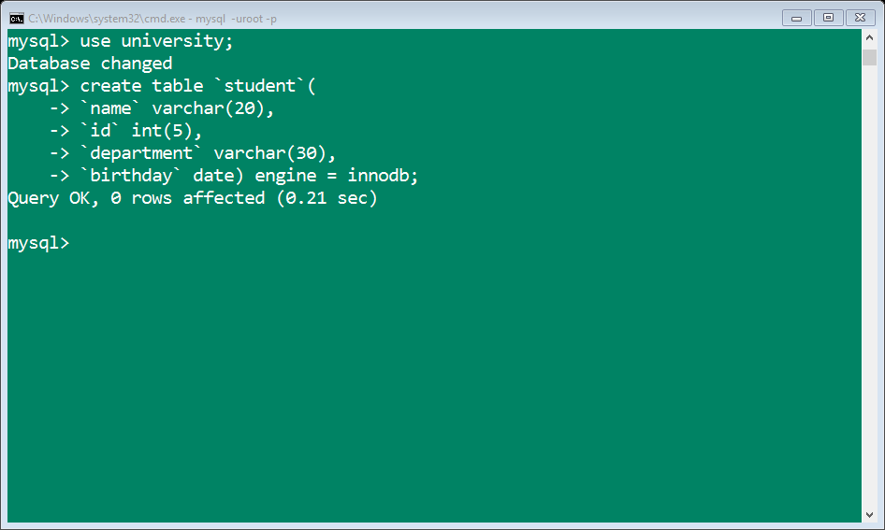
테이블 관리하기
∙ 새로운 테이블 생성하기

Slide 37
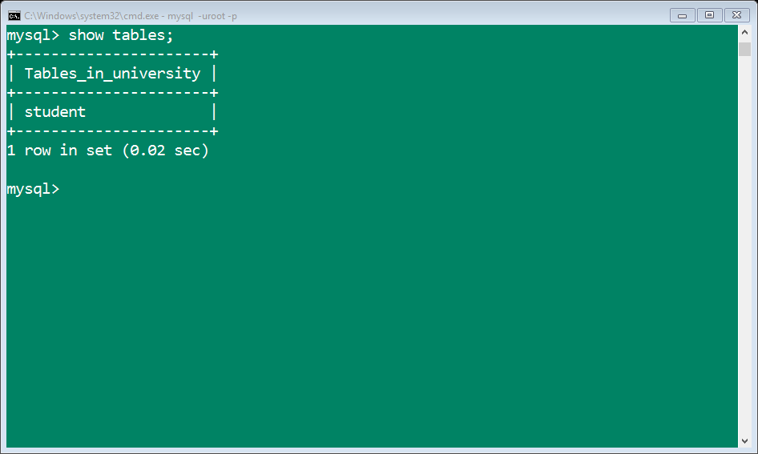
테이블 관리하기
∙ 테이블 목록 보기
> SHOW TABLES;
- TODO: 현재 생성된 테이블 목록을 확인한다

Slide 38
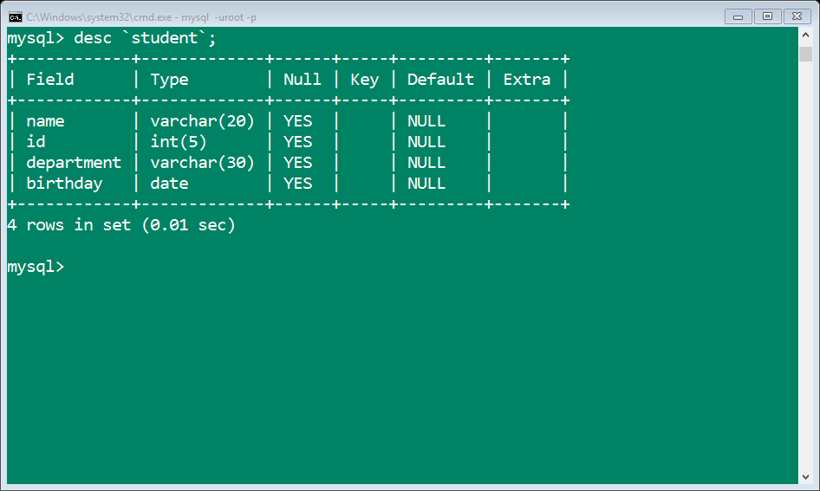
테이블 관리하기
∙ 테이블 스키마 보기
> DESC `[테이블 이름]`;
- TODO: ‘student’ 테이블의 스키마를 확인한다

Slide 39
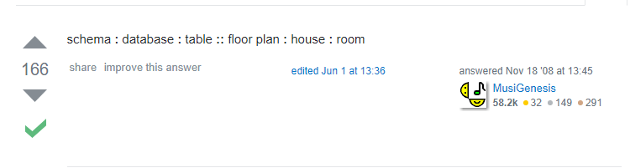
테이블 관리하기
∙ 참고: 테이블 스키마[source: https://stackoverflow.com/questions/298739/what-is-the-difference-between-a-schema-and-a-table-and-a-database]
- 테이블 스키마(Relation schema): 테이블에 대한 논리적 정의(“defines what the name of the table is, and what the name and type of each column is”)
- 데이터베이스 스키마(Database schema): 전체 데이터베이스에 포함된 테이블 스키마의 총집합(“the collection of relation schemas for a whole database“)

Slide 40
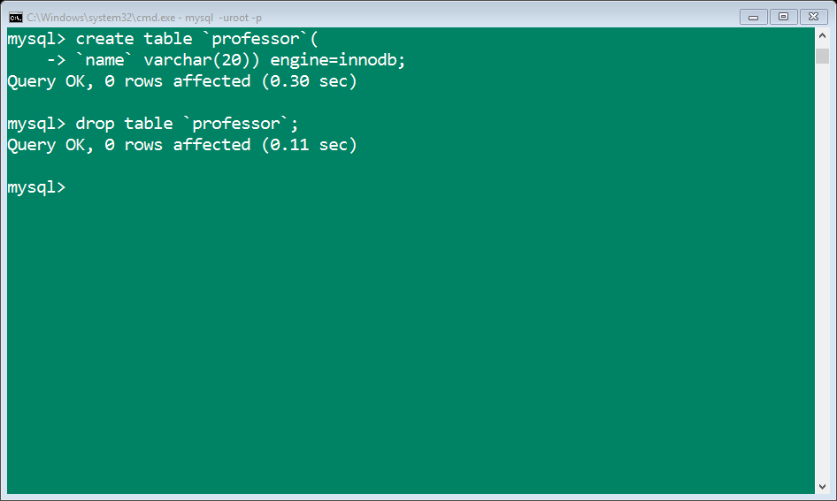
테이블 관리하기
∙ 테이블 제거하기
> DROP TABLE `[테이블 이름]`
- TODO: 임의의 테이블을 하나 만들고 삭제한다

Slide 41

데이터 관리하기
∙ 테이블에 로우(row) 삽입하기
> INSERT INTO `[테이블 이름]` VALUES (값1, 값2, 값3, …)
> INSERT INTO `[테이블 이름]` (컬럼1, 컬럼2, …) VALUES (값1, 값2, …)
- 주의: 값을 입력할 때에는 `가 아닌 ‘를 사용한다
테이블 이름을
입력할 때
값들을 입력할 때

Slide 42
데이터 관리하기
∙ 테이블에 로우(row) 삽입하기
- TODO: 아래 데이터를 student 테이블에 삽입한다
name | id | department | birthday
Brad Pitt | 13001 | Humanities | 1963-12-18
Leonardo Dicaprio | 13002 | Social sciences | 1974-11-11
Tom Cruise | 13003 | Engineering | 1962-07-03
John Travolta | 13004 | Engineering | 1954-02-18
Kevin Costner | 13005 | Humanities | 1955-01-18
Notes:
INSERT INTO `student` VALUES (‘Brad Pitt’, ‘13001’, ‘Humanities’, ‘1963-12-18’);
INSERT INTO `student` VALUES (‘Leonardo Dicaprio’, ‘13002’, ‘Social sciences’, ‘1974-11-11’);
INSERT INTO `student` VALUES (‘Tom Cruise’, ‘13003’, ‘Engineering’, ‘1962-07-03’);
INSERT INTO `student` VALUES (‘John Travolta’, ‘13004’, ‘Engineering’, ‘1954-02-18’);
INSERT INTO `student` VALUES (‘Kevin Costner’, ‘13005’, ‘Humanities’, ‘1955-01-18’);

Slide 43
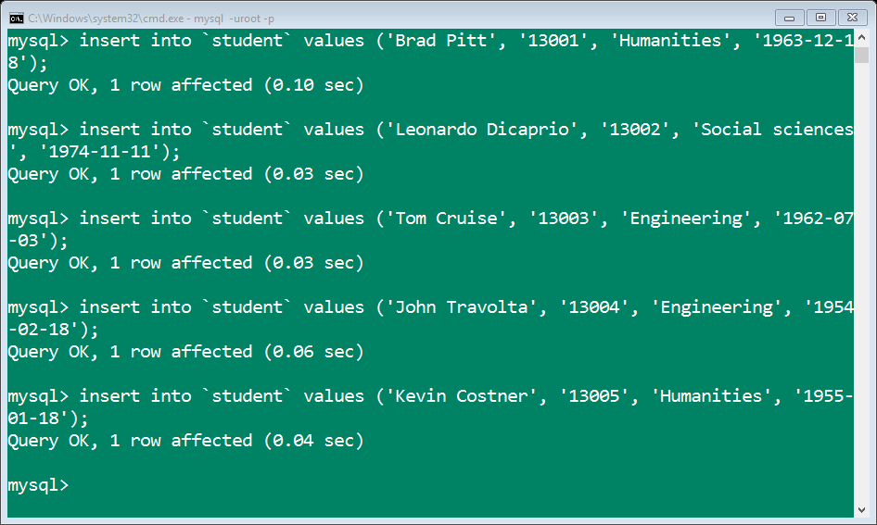
데이터 관리하기
∙ 테이블에 로우(row) 삽입하기
- TODO: 아래 데이터를 student 테이블에 삽입한다

Slide 44
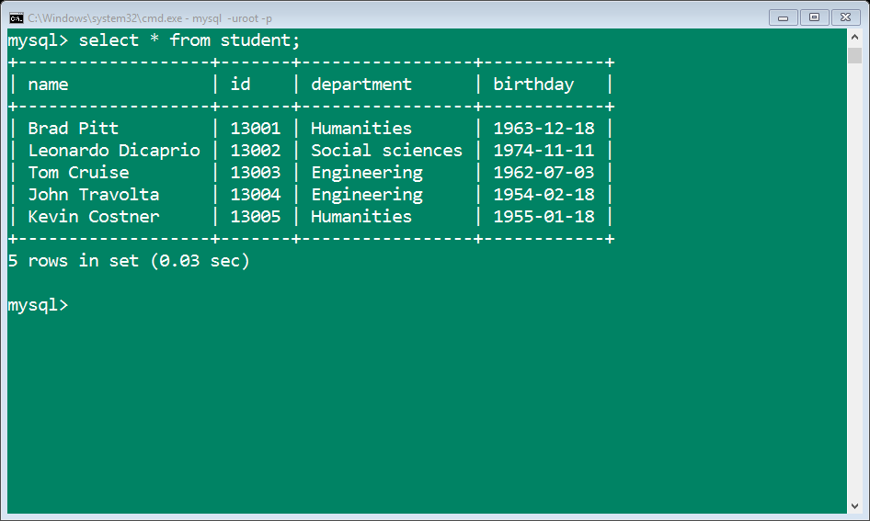
데이터 관리하기
∙ 테이블에 로우(row) 삽입하기
- TODO: 아래 데이터를 student 테이블에 삽입한다

Slide 45
데이터 관리하기
∙ 데이터 변경하기
> UPDATE `[테이블 이름]` SET 컬럼N = 컬럼N의 값
> UPDATE `[테이블 이름]` SET 컬럼N = 컬럼N의 값 WHERE 대상이 될 컬럼 이름 = 컬럼의 값
- TODO: Brad Pitt의 생년월일을 ‘1963-12-24’로 변경한다
- TODO: Tom Cruise의 이름을 ‘Tom Hanks’로 변경한다

Slide 46
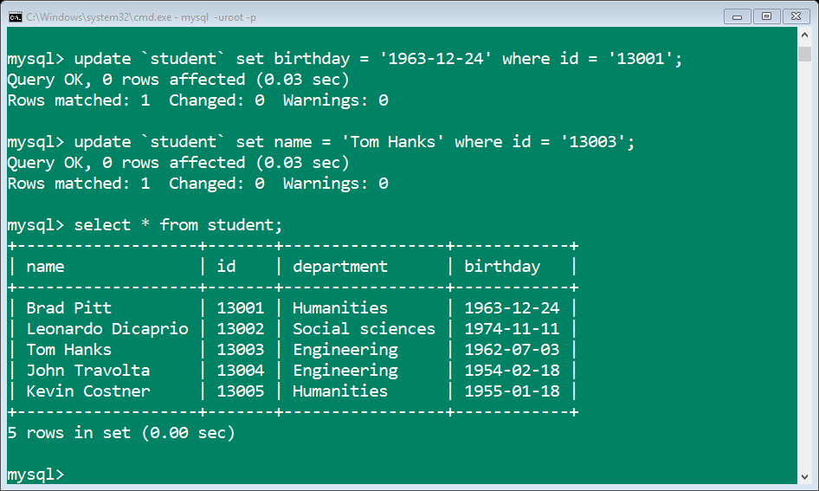
데이터 관리하기
∙ 데이터 변경하기

Slide 47
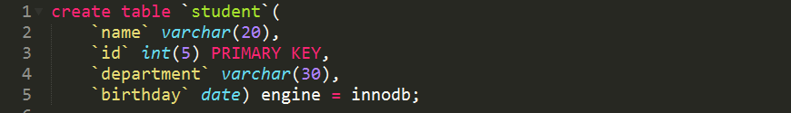
데이터 관리하기
∙ 참고: 일차 키(Primary key)
- ‘student’ 테이블에서 이름(name), 단과대학(department), 생년월일(birthday)이 같은 사람은 여럿 존재할 수 있지만, 일반적으로 대학교 데이터베이스에서 학번(id)는 각 학생이 고유한 값을 갖는다
- 즉, 학번을 이용해 각 학생을 고유하게 식별해낼 수가 있다. 이 경우, 이를 일차 키(primary key)로 지정할 수 있다(“candidate key whose values are used to identify tuples in the relation”).
- 일차 키 설정하기

Slide 48

데이터 관리하기
∙ 참고: 일차 키(Primary key)

Slide 49
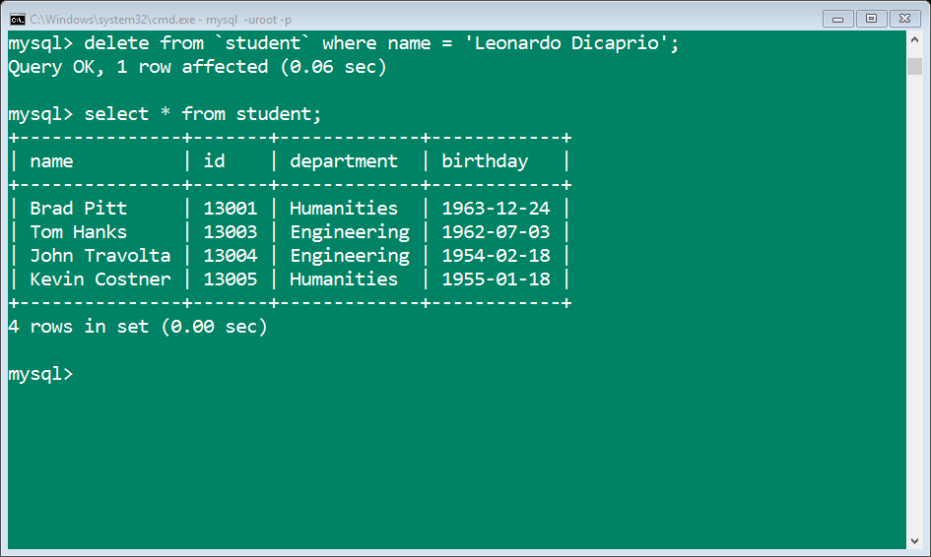
데이터 관리하기
∙ 데이터 삭제하기
> DELETE FROM `[테이블 이름]`;
> DELETE FROM `[테이블 이름]` WHERE 삭제하려는 컬럼 이름 = 값;
- TODO: 이름이 ‘Leonardo Dicaprio’인 행의 데이터를 삭제한다

Slide 50
데이터 관리하기
∙ 데이터 조회하기
> SELECT 컬럼 이름1, 컬럼 이름 2, … 컬럼 이름 N
FROM `[테이블 이름]`
GROUP BY 컬럼 이름
ORDER BY 컬럼 이름
LIMIT 시작 행 번호, 조회할 행의 수
> SELECT *
FROM `[테이블 이름]`
GROUP BY 컬럼 이름
ORDER BY 컬럼 이름
LIMIT 시작 행 번호, 조회할 행의 수
- 전체 데이터를 조회하려면 와일드카드(‘*’)를 활용한다

Slide 51
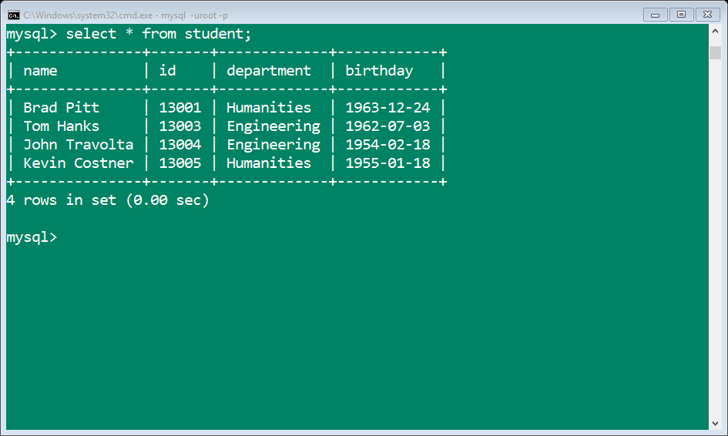
데이터 관리하기
∙ 데이터 조회하기
- TODO: student 테이블의 전체 데이터를 조회해 본다

Slide 52
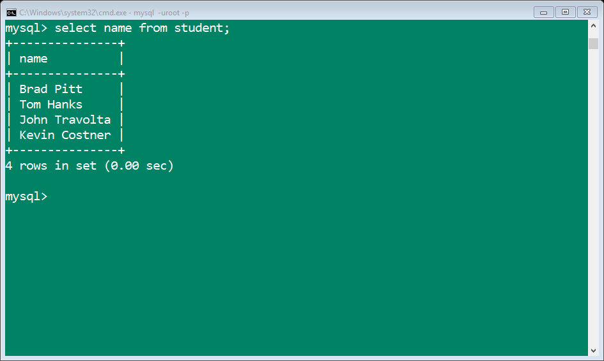
데이터 관리하기
∙ 데이터 조회하기
- TODO: student 테이블의 이름(name)만 조회해 본다

Slide 53
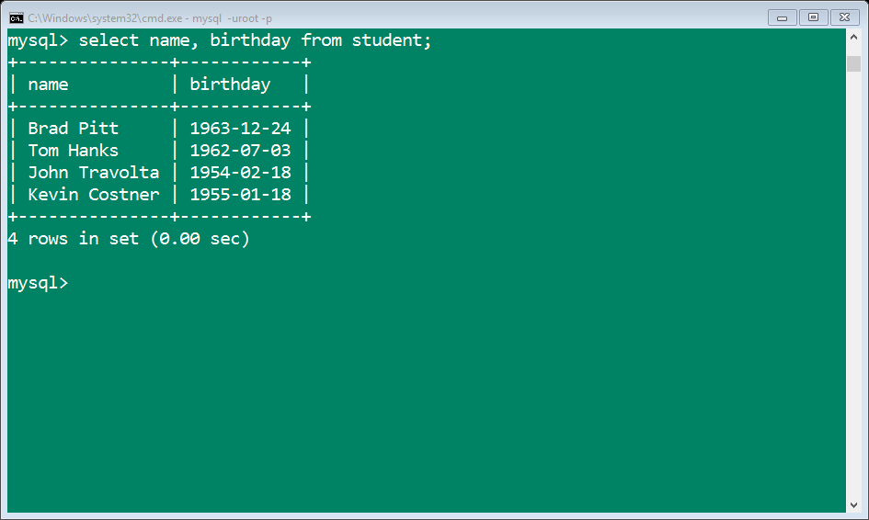
데이터 관리하기
∙ 데이터 조회하기
- TODO: student 테이블의 이름(name)과 생년월일(birthday)만 조회해 본다

Slide 54
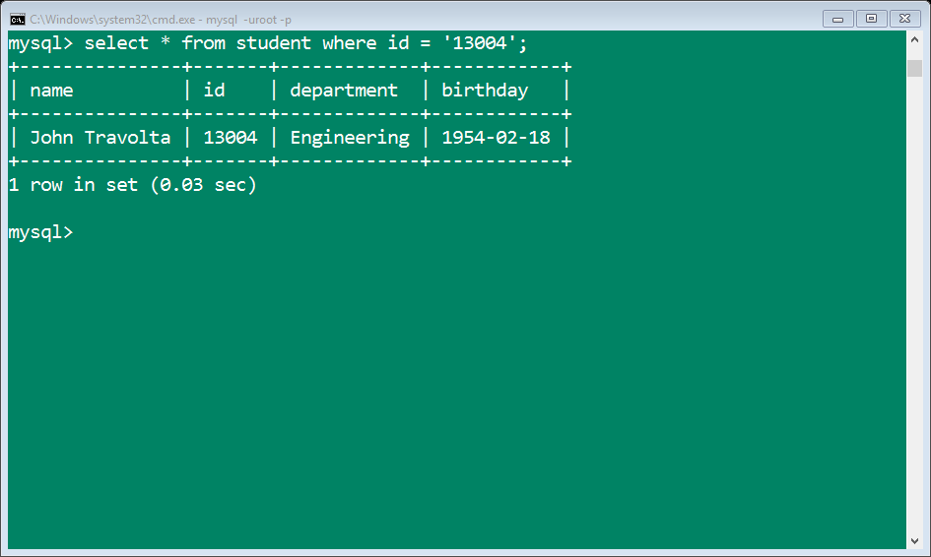
데이터 관리하기
∙ 데이터 조회하기
- TODO: student 테이블에서 id가 13004인 사람의 데이터만 조회해 본다

Slide 55
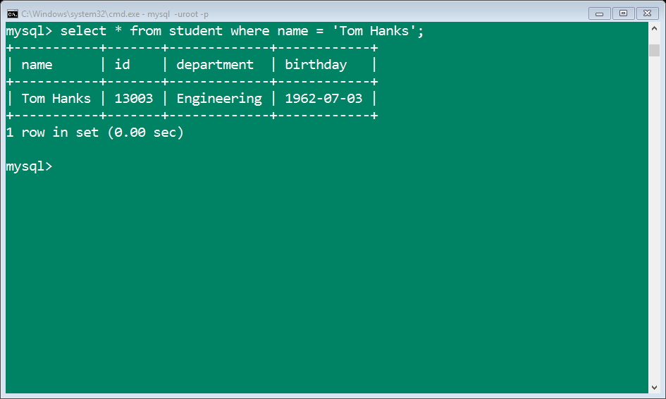
데이터 관리하기
∙ 데이터 조회하기
- TODO: student 테이블에서 이름이 ‘Tom Hanks’ 인 사람의 데이터만 조회해 본다

Slide 56
실습 3-1-1. 데이터베이스 및 테이블 생성하기
∙ company 데이터베이스를 만들고, 데이터베이스에 아래의 데이터를 담은 employee 테이블을 생성해 본다
fname | lname | id | bdate | sex | salary
Scarlette | Johnasson | 100001 | 1984-11-22 | F | 100000
Natalie | Portman | 100002 | 1981-06-09 | F | 250000
Emma | Stone | 100003 | 1988-11-06 | F | 350000
Ryan | Gosling | 100004 | 1980-11-22 | M | 340000
Tom | Hardy | 100005 | 1977-09-15 | M | 750000

Slide 57
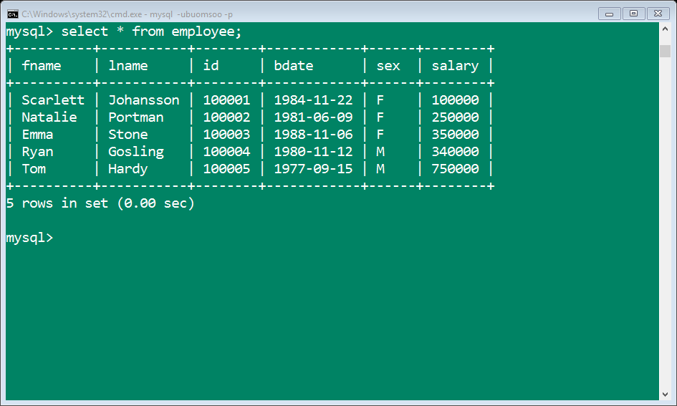
실습 3-1-1. 데이터베이스 및 테이블 생성하기
∙ 수행 예시

Slide 58

PyMySQL

Slide 59
PyMySQL
∙ Python DB API 표준을 따르는 MySQL DB 모듈로, Python을 활용해 MySQL 데이터베이스에 접근을 가능하게 한다
∙ PyMySQL 설치(with conda)
- 커맨드 라인에 아래 명령어를 입력한다
> conda install pymysql

Slide 60
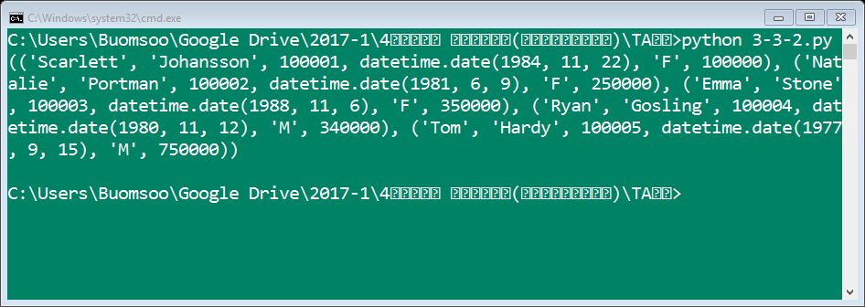
실습 3-3-2. DB에서 데이터 불러오기
∙ 실습 3-3-1에서 생성한 데이터베이스 테이블에서 데이터를 불러온다
- sql query ‘select ~ from’을 활용한다
- fetchall() 함수를 활용한다
- 수행 예시

Slide 61
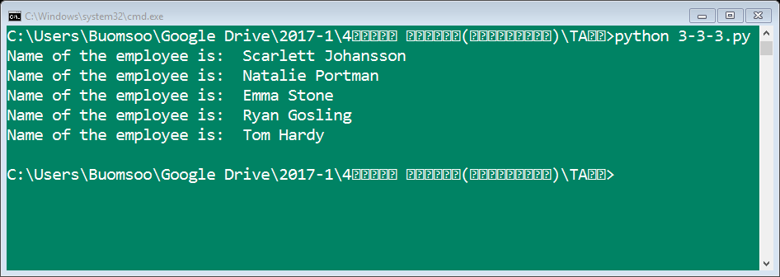
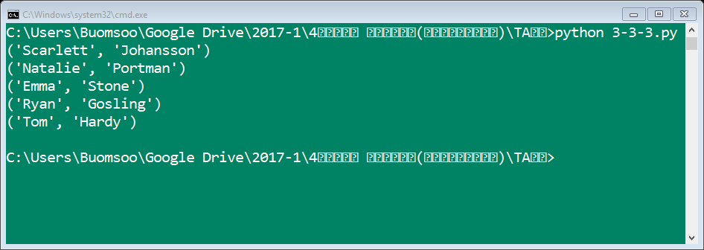
실습 3-3-3. DB에서 데이터 불러오기
∙ 테이블에서 일부 정보만 불러온다
- SQL query를 바꿀 수도 있고 불러온 이후에 데이터를 가공할 수도 있다
- 수행 예시

Slide 62
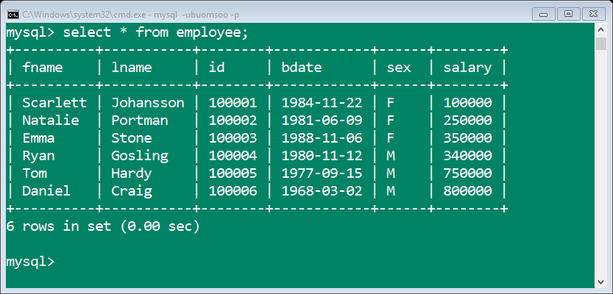
실습 3-3-4. DB에 데이터 저장하기
∙ 테이블에 새로운 정보를 저장한다
- Insert into문을 활용해 아래 데이터를 담은 행을 하나 추가한다
fname | lname | id | bdate | sex | salary
Daniel | Craig | 100006 | 1968-03-02 | M | 800000
- 수행 예시

Slide 63
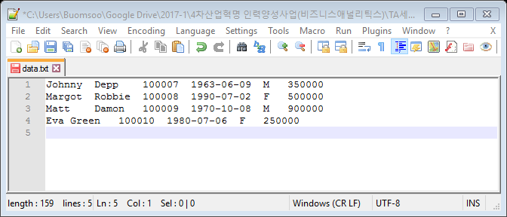
실습 3-3-5. DB에 데이터 저장하기 (2)
∙ 테이블에 새로운 정보를 저장한다
- Insert into문을 활용해 텍스트 파일(data.txt)에서 데이터를 불러와 이를 employee 테이블에 추가한다
- 한 줄에 하나씩 추가한다

Slide 64
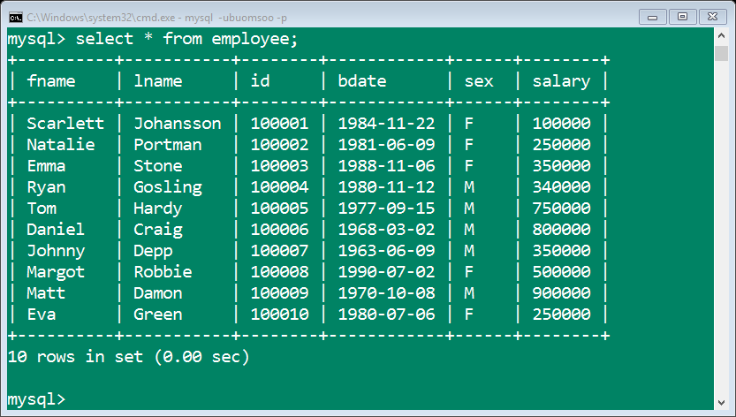
실습 3-3-5. DB에 데이터 저장하기 (2)
∙ 테이블에 새로운 정보를 저장한다
- 수행 예시

